Slide 1
Республика Дагестан
Тоmáš Valas
RJ67 Reálie a zeměvěda Ruska

Slide 2
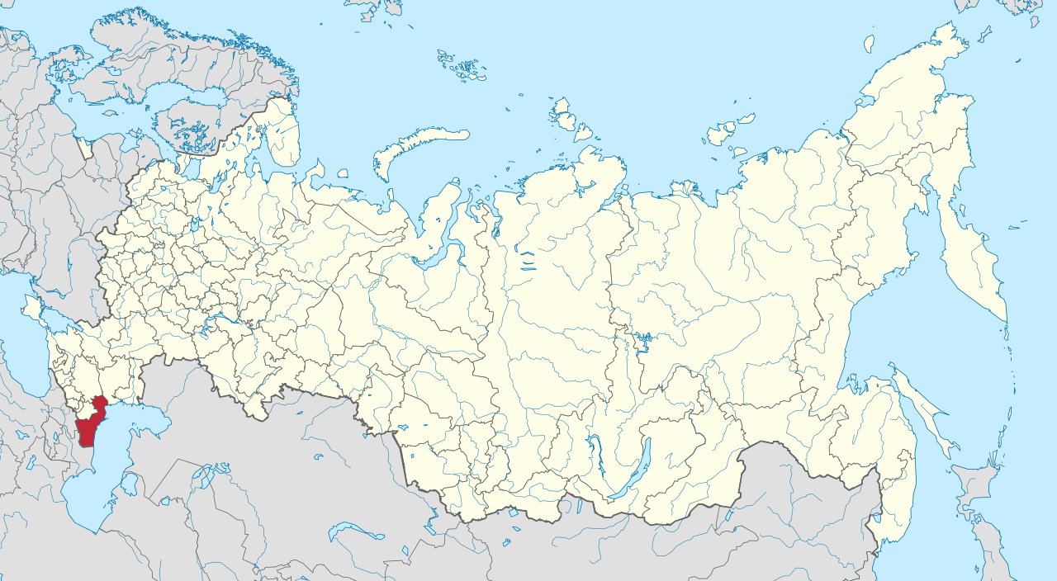
Дагестан на карте Росии

Slide 3
Основные информации
Республика Дагестан один из субъектов Российской Федерации, республика в ее составе
Образована в 1921 году
Площадь – 50 270 км²
Население – 3 041 900
Плотность – 60.51 чел/км²
Федерационный округ – Северо-Кавказский
Столица - Махачкала

Slide 4

Флаг Гадестана

Slide 5
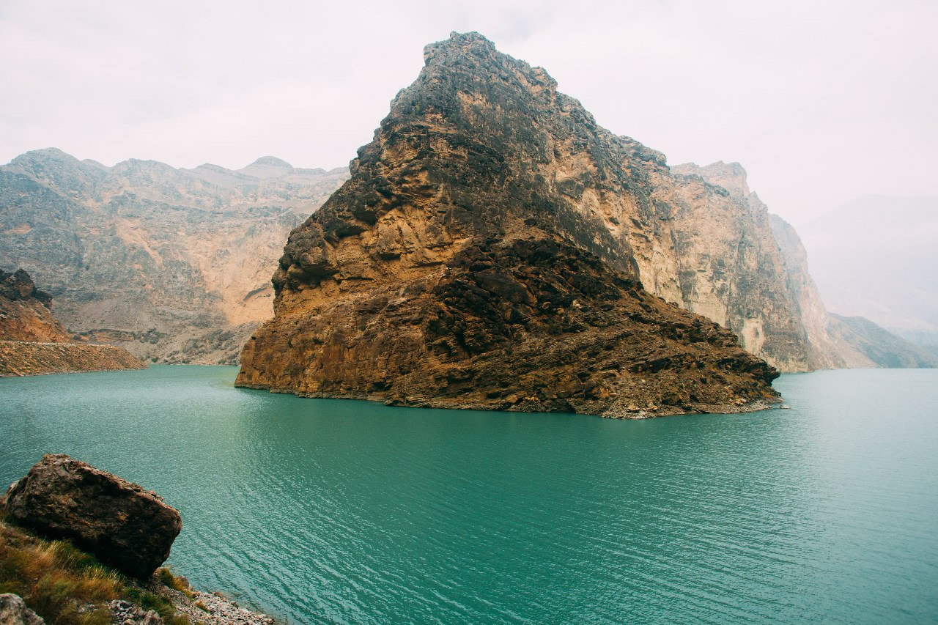
Река Сулак

Slide 6
Национальный состав
Дагестан является самой многонациональной республикой России
Гасударственные языки – русский язык, языки народов Дагестана (аварский, агульский,...)
Аварцы – 29,4%
Даргинцы – 17%
Кумыки – 14,9%
Лезгины – 13,3%
…
Русских в Дагестане живет только 3,6%

Slide 7
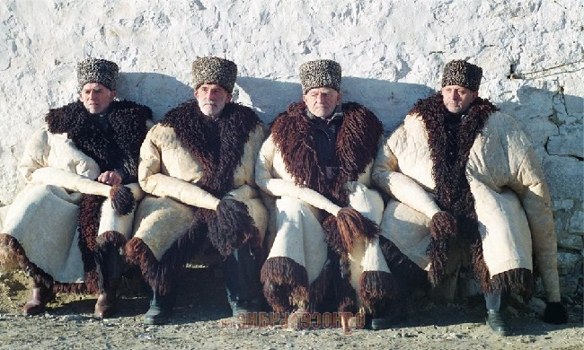
Дагестанцы

Slide 8
Религиозный состав
Большинство жителей Дагестана (83%) традиционно исповедует ислам.
Первоначально ислам распространился в Дербенте и равнинной части в VII—VIII вв.
Только 2,4% населения исповедуют христианство.
Атеистов в Дагестане около 2%.

Slide 9
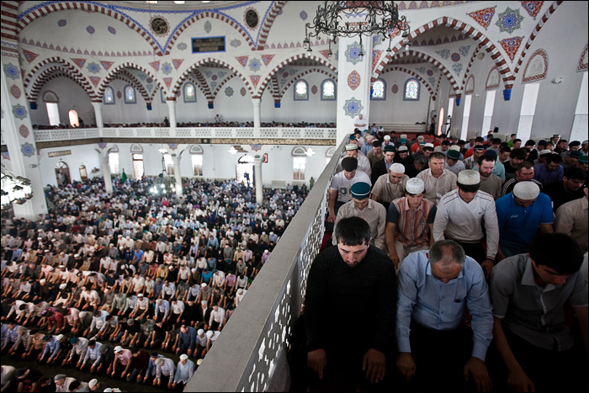
Верующие в мечети

Slide 10
География
Дагестан расположен в северо-восточной части Кавказа, вдоль побережья Каспийского моря.
В северной части республики изменность, но в южной находятся предгорья и горы Большощо Кавказа
На севере Дагестан граничит с Ставропольским краем и Калмыкией, на западе с Чеченской Республикой и Грузией, на юге с Азербайджаном. На границе с Азербайджаном — крайняя южная точка России.

Slide 11
География
Реки: В Дагестане более 6000 рек, наиболее крупными из них являются Терек, Самур, Рубас,....все реки относятся к бассейну Каспийского моря
Озёра: озеро Кезенойам – самое большое и глобокое в Северном Кавказе; Озеро Ак-гёл
Горы: Горы в Дагестане занимают 25,5 тыс. км² (более 50% площади). Высшая точка – Базардюзю (4466 м) находится на границе с Азербайджаном.
Каспийское побережье низменностей лежит на 27 м ниже уровня мирового океана.

Slide 12
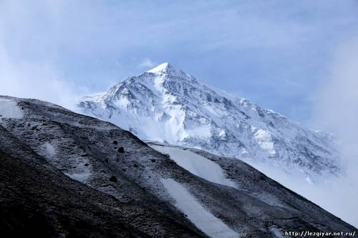
Гора Базардюзю

Slide 13
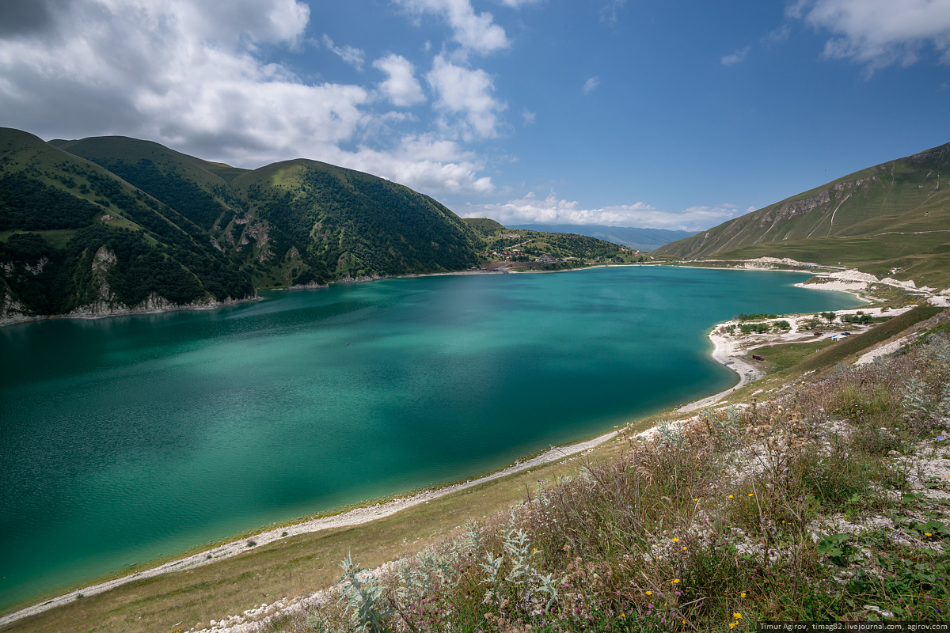
Озеро Кезенойам

Slide 14
Экономика
Основными отраслями производства являются рыболовство, виноделие, ковроткачество, сельское хазяйство,...
Также добыча нефти и природного газа, которих ресурсы находятся при побережью Каспийского моря
Машиностроение - производство оборудования для авиа, судостроение, энергетическое машиностроение, производство автомобильных компонентов,...
Промышленость строительных материалов – производство кирпича и железобетона

Slide 15
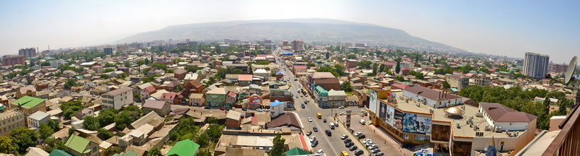
Махачкала
Столица Республикы Дагестан
Третий по численности населения город Северо-Кавказского региона
Расположена на берегу Каспийского моря, близи предгорий Большого Кавказа
Настоящая Махачкала

Slide 16
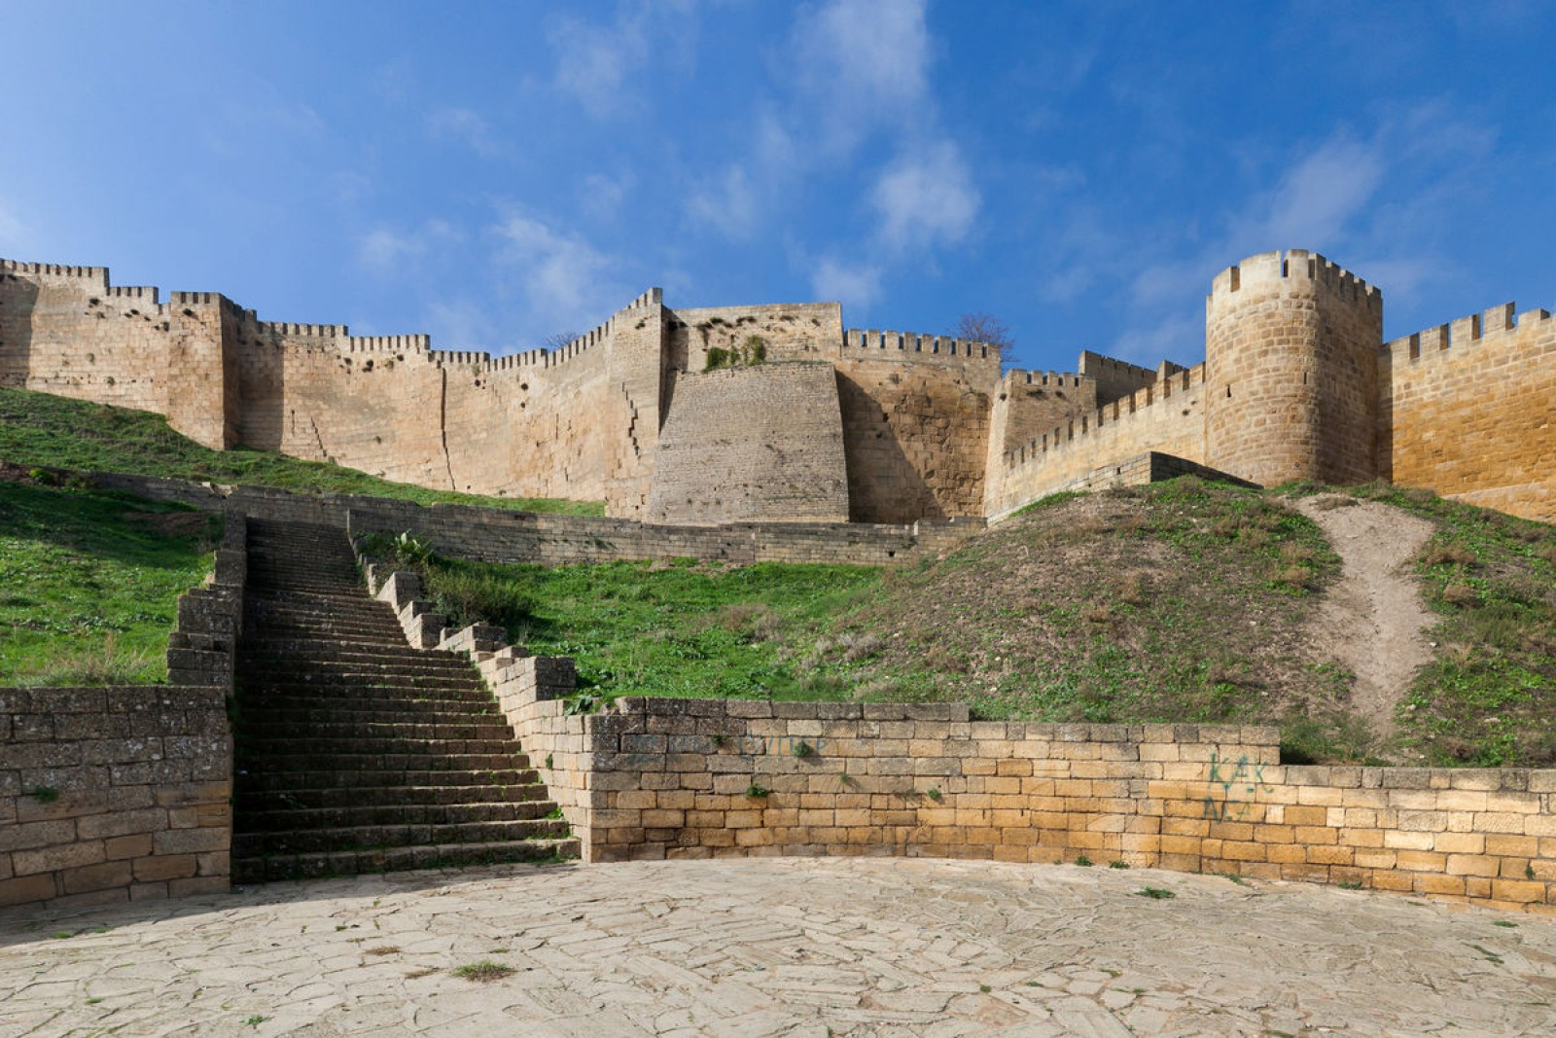
Достопримечательности
Крепость Нарын-Кала – древняя доарабская цитадель, находется в Дербенте

Slide 17
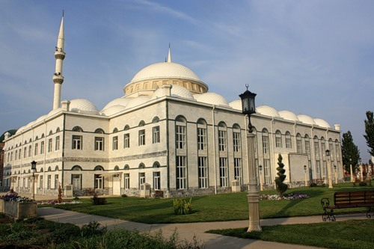
Достопримечательности
Дербентская Джума-мечеть – старейшая мечеть в России и на територии СНГ, находется в Дербенте, построенная в 733 году

Slide 18
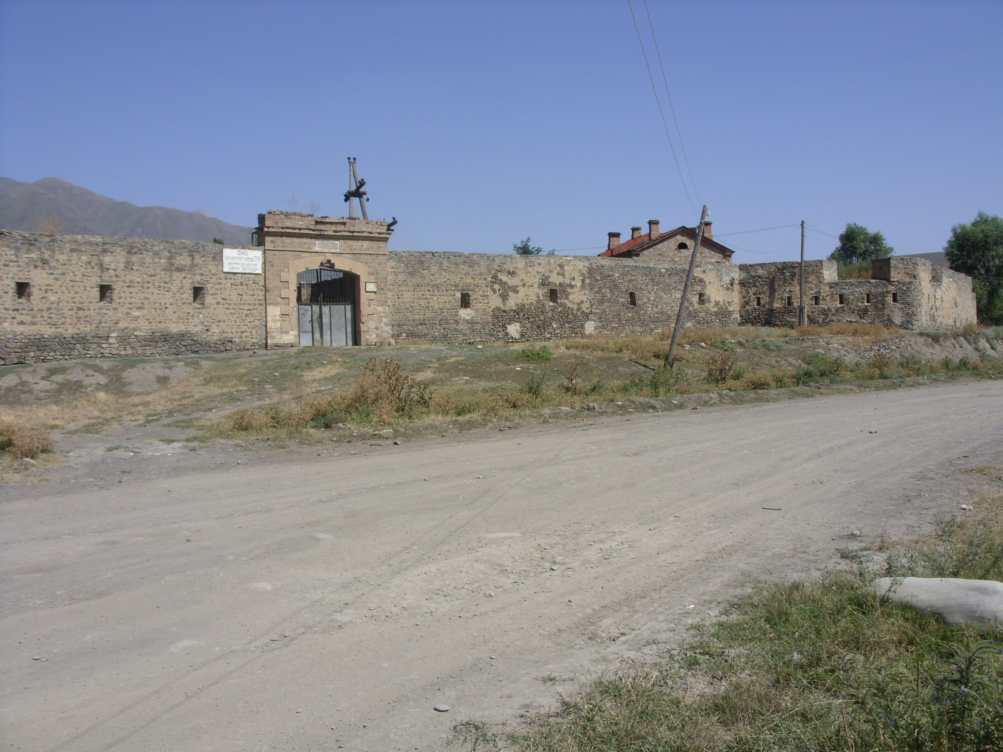
Достопримечательности
Ахтынская крепость – крепость, построенная в 1839 году, памятник истории и архитектуры федерального значения. Также самая юужная крепость в РФ.

Slide 19
Знаменитые люди
Хабиб Нурмагомедов
Дагестанский боей смешанных боевых искусств, мастер самбо
Выступает под эгидой UFC в лёгком весе
Многие люди щитаюут его самым лучшим бойцем своей весовой категории в мире
По национальности Хабиб является Аварцем
Он часто (после боя, на конференции, итд.) надевает «папаху» - головной убор распространённый у народов Кавказа

Slide 20
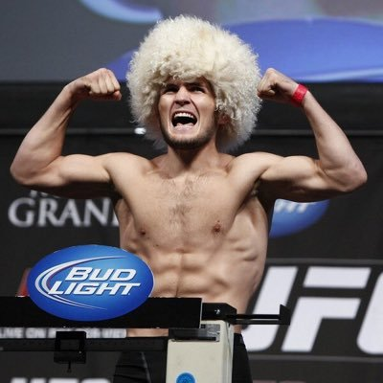
Хабиб с папахой на голове

Slide 21
Ресурсы
https://en.wikipedia.org/wiki/Dagestan
https://ru.wikipedia.org/wiki/%D0%94%D0%B0%D0%B3%D0%B5%D1%81%D1%82%D0%B0%D0%BD
http://www.riadagestan.ru/
https://ru.wikipedia.org/wiki/%D0%9F%D0%B0%D0%BF%D0%B0%D1%85%D0%B0
https://ru.wikipedia.org/wiki/%D0%9D%D1%83%D1%80%D0%BC%D0%B0%D0%B3%D0%BE%D0%BC%D0%B5%D0%B4%D0%BE%D0%B2,_%D0%A5%D0%B0%D0%B1%D0%B8%D0%B1_%D0%90%D0%B1%D0%B4%D1%83%D0%BB%D0%BC%D0%B0%D0%BD%D0%B0%D0%BF%D0%BE%D0%B2%D0%B8%D1%87
http://www.vokrugsveta.ru/encyclopedia/index.php?title=%D0%94%D0%B0%D0%B3%D0%B5%D1%81%D1%82%D0%B0%D0%BD

